Slide 1


校友邦实习实践平台
操作指南
管理员
www.xybsyw.com

Slide 2
www.xybsyw.com
目录
CONTENTS
一、
平台角色介绍
二、
平台功能介绍
三、
整体流程概述
四、
平台操作指南

Slide 3
一、平台角色介绍
1、基础规则设置；
2、学年学期设置；
3、数据中心查看或导出：统计报表、数据监控；
4、实习上报数据查看导出；
5、实习质量分析数据查看、导出。
校级管理员
1、基础信息管理：导入或修改；
2、实践课程、基地/实习点管理；
3、数据中心查看或导出：统计报表、数据监控；
4、实习上报导出、上报等；
5、实习资料（实习手册、学生实习单位信息等）导出及存档；
6、实习质量分析数据查看、导出。
教务管理员

Slide 4
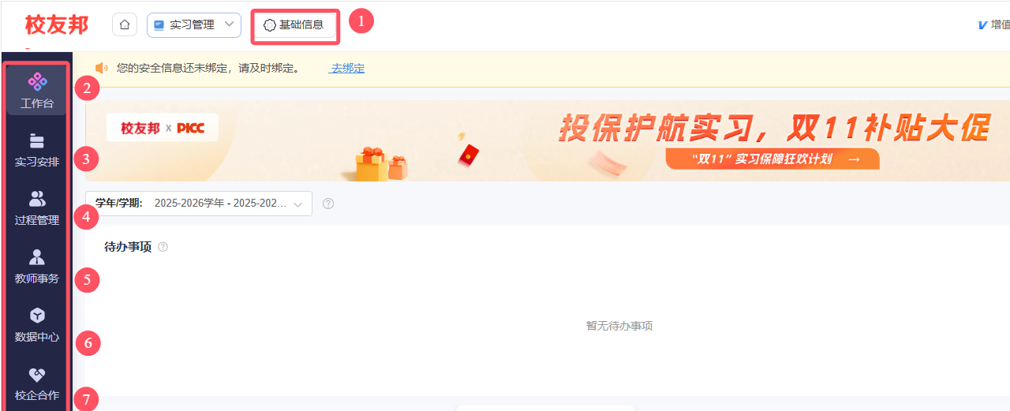
二、平台功能介绍
截图
基础信息：学校、专业、班级学生及教师信息，课程信息在此模块添加；
工作台：设为一级菜单，位于首页，包含待办事项等及时提醒功能；
实习安排：此菜单包含：实习计划、实习要求、项目设置以及模版库、实习保险；
过程管理：过程资料较多，按“报名与协议”“平时考勤””报告与成绩”等进行分类、便于查找；
教师事务：包含教师总结、学院实习总结、实习检查、实习经费及问卷调查；
数据中心：统计报表、实习上报、实践大脑增多归纳此模块；
校企合作：基地实习点、云基地、双选会重新整合在此处，另外就业跟踪也归纳；

Slide 5
三、整体流程概述
实习
实习前
实习中
实习后
1、基础信息管理：导入、修改 与维护；
2、实践课程管理；
3、基地/实习点管理；
数据化过程管理：查看统计报表、数据监控
1、导出实习资料 ；
2、查看导出实习上报数据；
3、质量的分析数据查看导出。

Slide 6
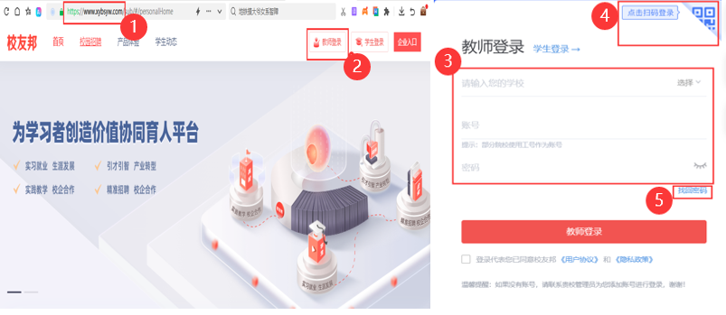
四、平台操作指南
1、电脑网页端登录
截图
建议选择最新谷歌浏览器中打开：www.xybsyw.com 或百度“校友邦官网”
官网首页右上角点击“教师登录”
选择您要登录的学校(可通过选择省份或者关键字搜索学校）
输入账号和密码直接登录/或选择扫码登录使用小程序教师端扫码
首次登入时需绑定手机，并重设密码。如绑定手机后，忘记密码时可自行重置

Slide 7
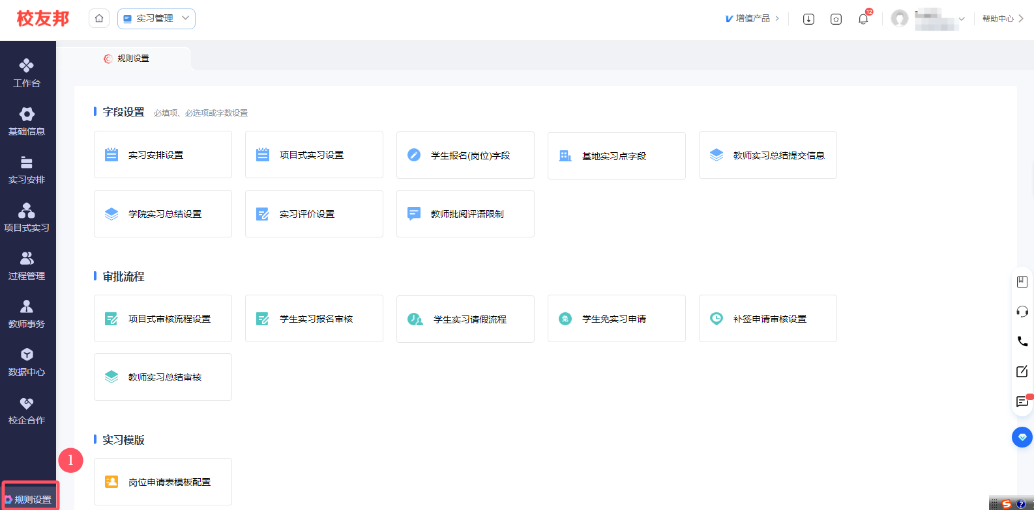
3.4 查看统计报表点击左侧导航栏“统计报表”按钮
点击功能菜单中对应的报表
通过“院系/专业/班级”、“学年/学期”等筛选需要的数据
点击“自定义表格”按钮，可以选择表格显示的维度
5. 点击“批量导出”按钮，导出筛选的数据，跳转到下载中心进行下载
2、规则设置（仅校级管理可设置）：到下载中心下载时，如果表格较下载状态会显示“报表生成中”，请等待片刻即可。如长时间还是显示“报表生成中”，可按键盘“F5”键，刷新网页。
根据学校实习管理者制度与要求设置实习基础规则
（注：实习启动前校级管理员可联系校友邦服务人员沟通确定规则）

Slide 8
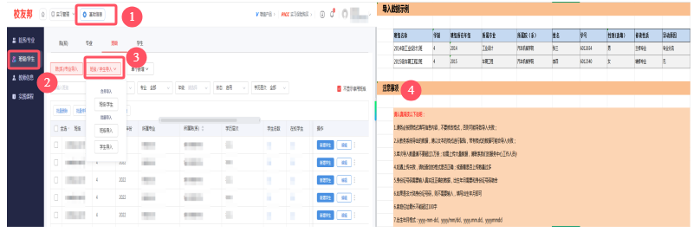
3、基础信息管理
3.1基础信息导入截图
点击基础信息，进入基础信息设置；
依次导入院系/专业、班级学生；
选择需要导入的信息，下载平台导入模版，如班级学生可以合并导入，或可分开导入；
导入前先阅读模版使用说明：查看导入数据示例及注意事项，不删除、不修改示例内容，且在表一中填写内容，注意不带格式复制粘贴等；

Slide 9
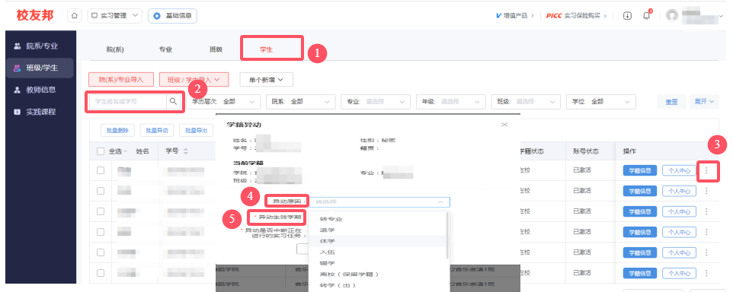
3.2 学籍异动
截图
建议学期末或学期初，统一整理异动学生信息，通过学生信息批量导入，完成学生学籍异动；也可以通过单个手动异动；
点击基础信息，学生信息；
通过姓名或学号搜索需要异动的学生信息；
点击右侧更多（三点符号），选择学籍异动；
选择异动原因，选择学生最新学籍信息；
选择异动的生效学期：保持与实习计划所属学期一致；

Slide 10
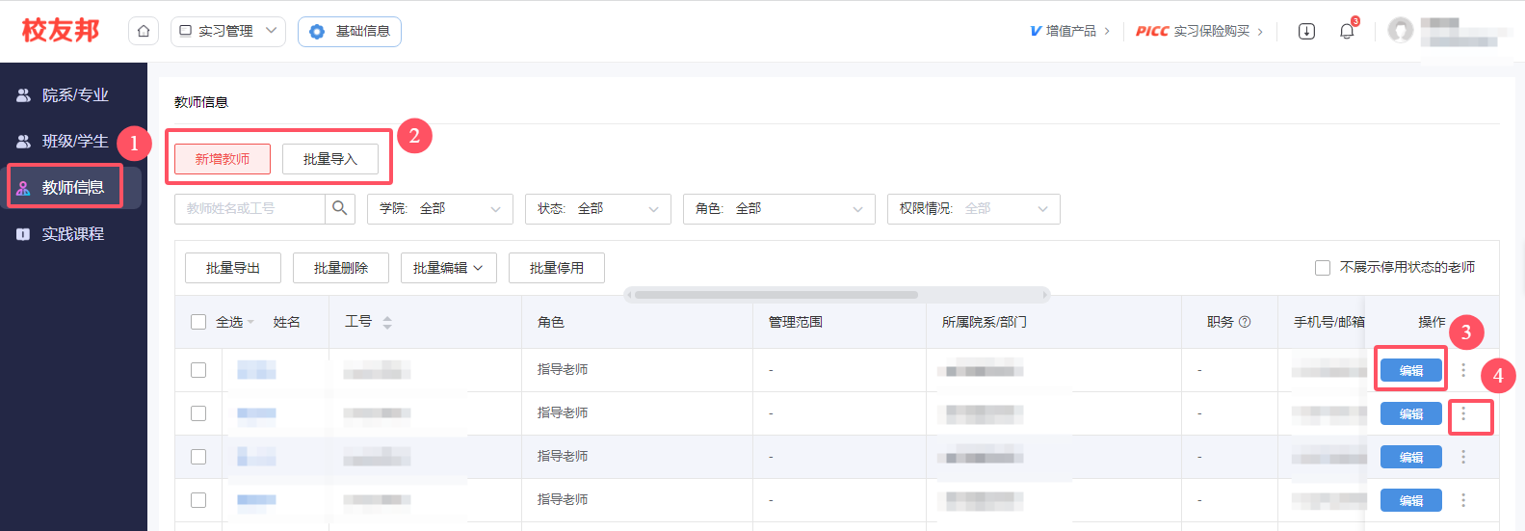
3.3 教师信息新增及权限设置
截图
点击基础信息中的教师信息；
选择新增教师或批量导入；
可编辑设置管理员权限，如学院管理员、专业管理员等；
可点击右侧更多（三点符号），选择重置密码，重新发送账号和密码到手机短信；

Slide 11
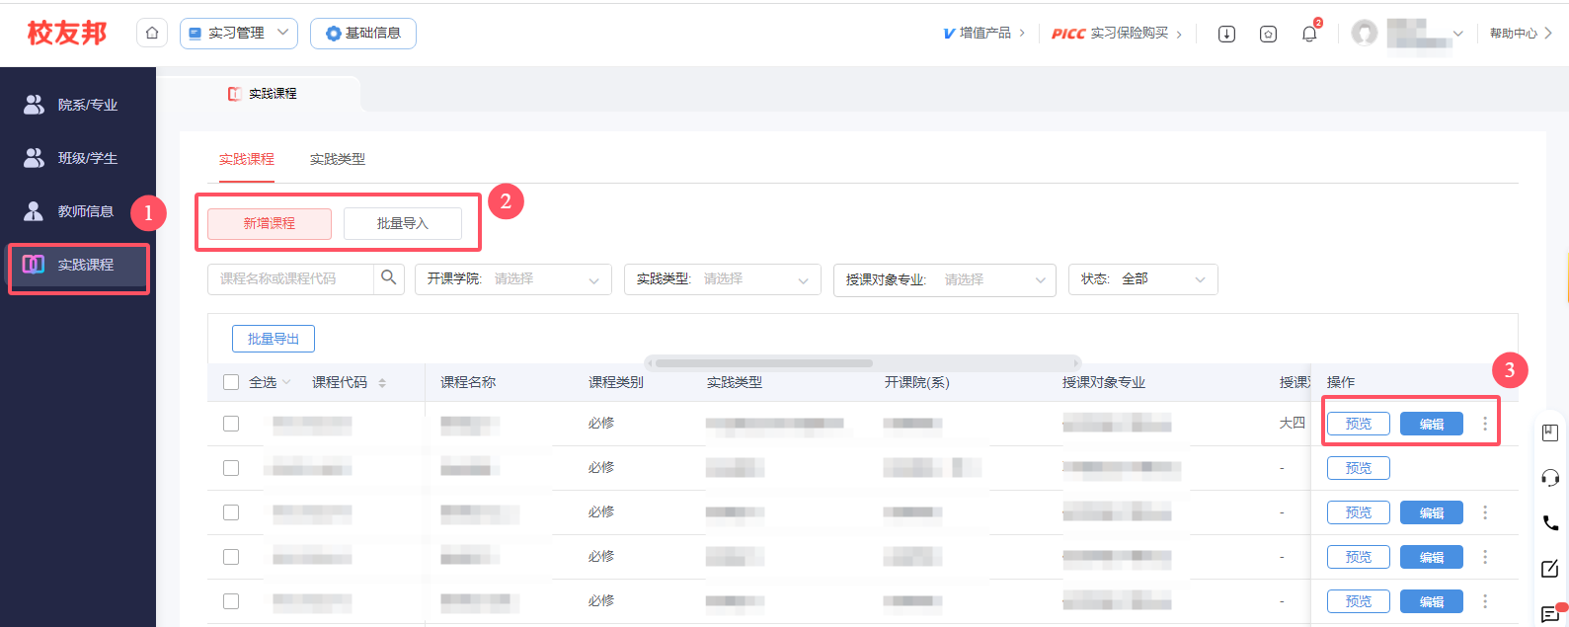
3.4 导入（新增）实践课程
截图
从础础信息，实践课程；
选择新增课程或批量导入；如需要添加新的实践类型，可以由校级管理员先添加再导入；
可预览和编辑已添加的课程信息；

Slide 12
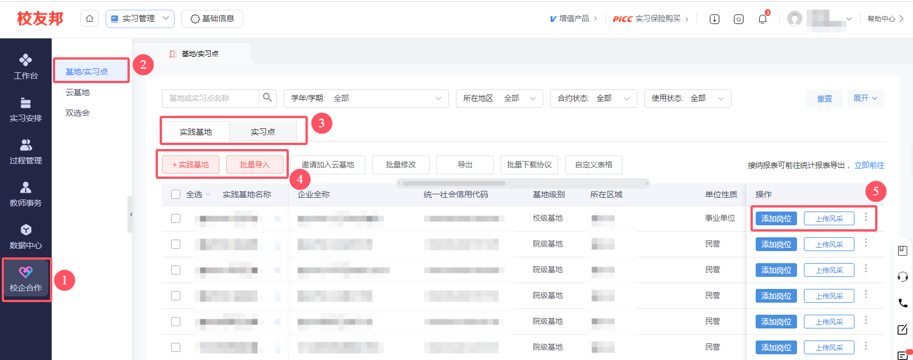
4、校企合作
4.1基地/实习点管理
从校企合作模块；
点击基地/实习点；
选择实践基地或实习点，已签订协议为实践基地，未签订协议的为实习点；
选择单个添加或批量导入，可下载批量导入表格；
单个添加岗位，或在批量导入中导入多个岗位信息

Slide 13
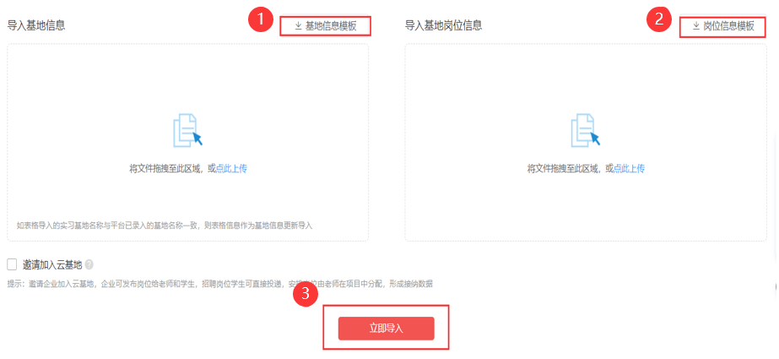
4.2 基地/实习点-批量导入
截图
按表格要求填写基地/实习点导入模版，上传；
按表格要求填写岗位信息导入模版，上传；
可选择基地和岗位同时导入，也可单独导入；

Slide 14
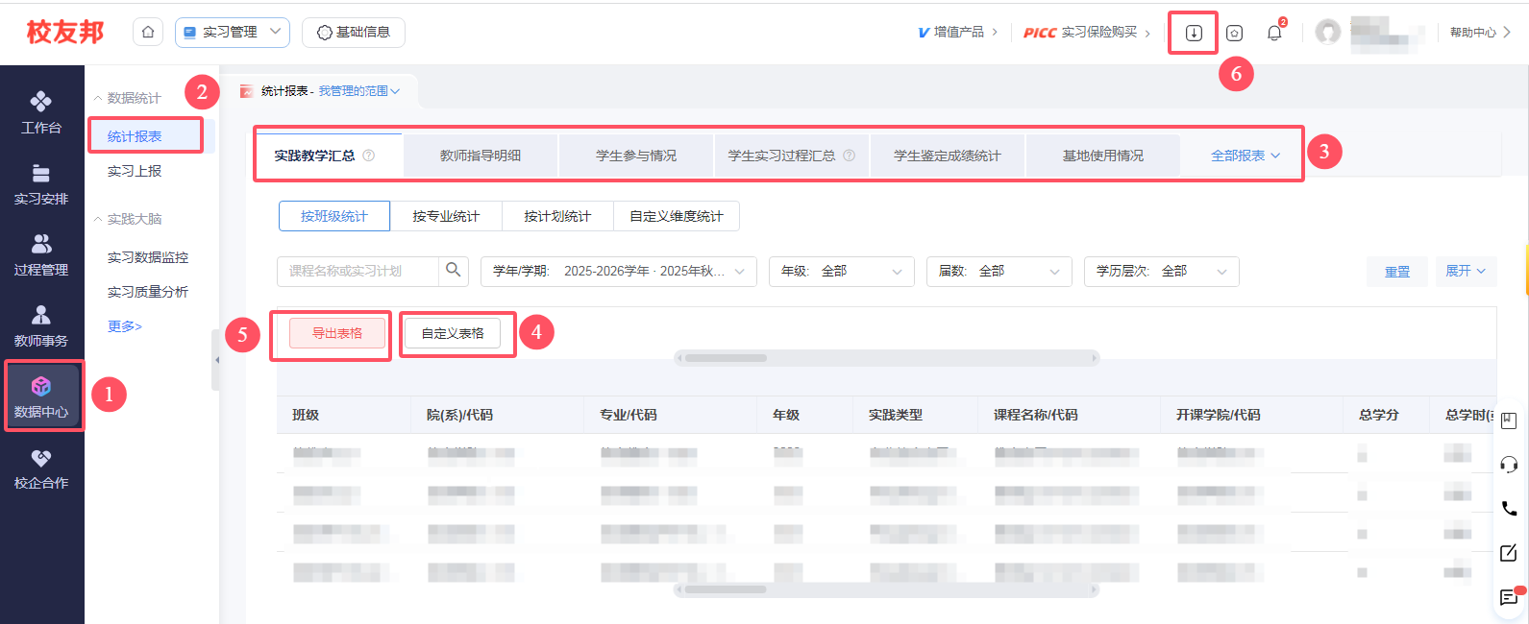
3.4 查看统计报表点击左侧导航栏“统计报表”按钮
点击功能菜单中对应的报表
通过“院系/专业/班级”、“学年/学期”等筛选需要的数据
点击“自定义表格”按钮，可以选择表格显示的维度
5. 点击“批量导出”按钮，导出筛选的数据，跳转到下载中心进行下载
温馨提示：到下载中心下载时，如果表格较大，报表下载状态会显示“报表生成中”，请等待片刻即可。如长间还是显示“报表生成中”，可按键盘“F5”键，刷新网页。
5、1查看数据中心
截图
点击数据中心；
选择统计报表；
可选择对应实习不同阶段查看对应的统计报表；
可对需要导出的统计报表按自定义设置；
可导出表格；
从下载中心下载报表，如数据较多建议可分开导出；

Slide 15
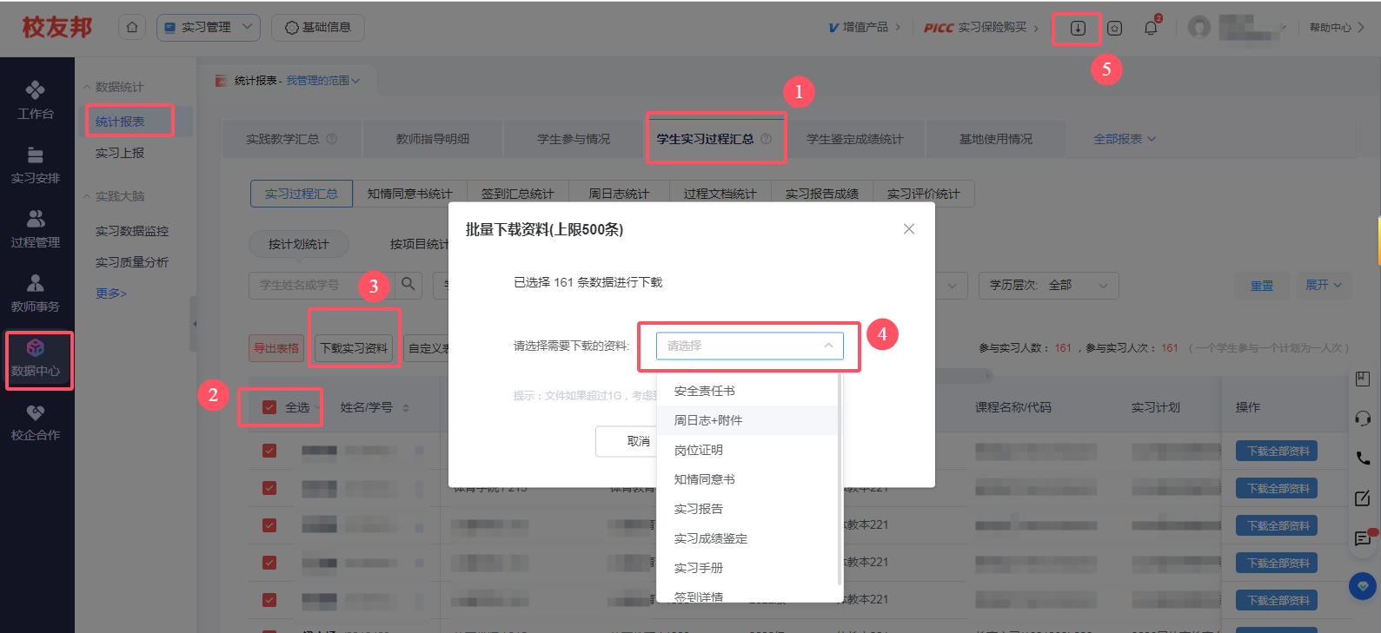
3.4 查看统计报表点击左侧导航栏“统计报表”按钮
点击功能菜单中对应的报表
通过“院系/专业/班级”、“学年/学期”等筛选需要的数据
点击“自定义表格”按钮，可以选择表格显示的维度
5. 点击“批量导出”按钮，导出筛选的数据，跳转到下载中心进行下载
温馨提示：到下载中心下载时，如果表格较大，报表下载状态会显示“报表生成中”，请等待片刻即可。如长时间还是显示“报表生成中”，可按键盘“F5”键，刷新网页。
5、2 导出实习资料-过程数据及资料
截图
点击统计报表，学生实习过程汇总；
可按课程，班级等筛选需要导出的范围，全选；
下载实习资料；
选择需要下载的资料
从下载中心处下载；

Slide 16
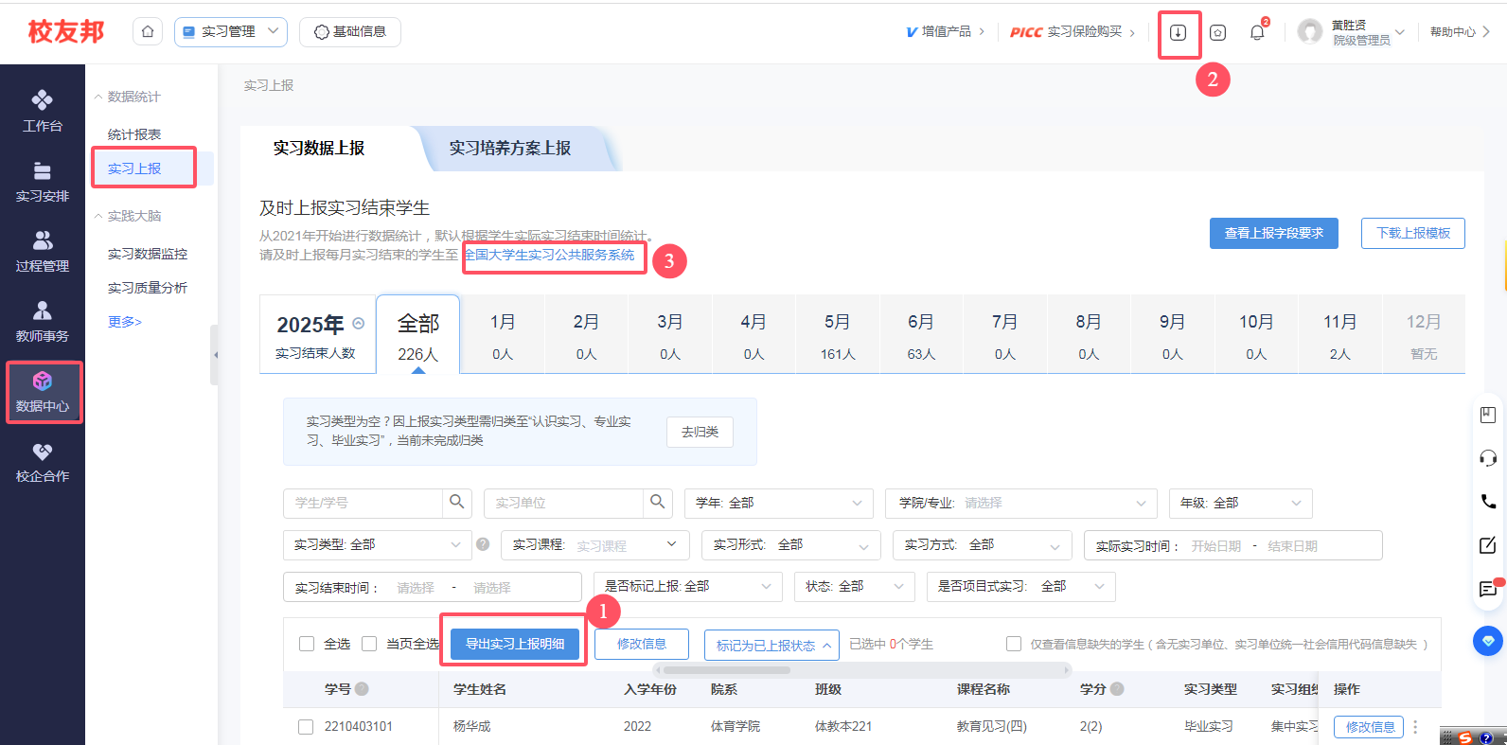
5、3 实习数据上报-导出上报数据
①从数据中心，点击实习上报，点击导出实习上报明细；
②点击下载中心，下载导出数据,如果长时间显示报表生成中，可以按F5刷新页面；
③可以从这里点击链接进入到教育部全国大学生公共服务平台

Slide 17
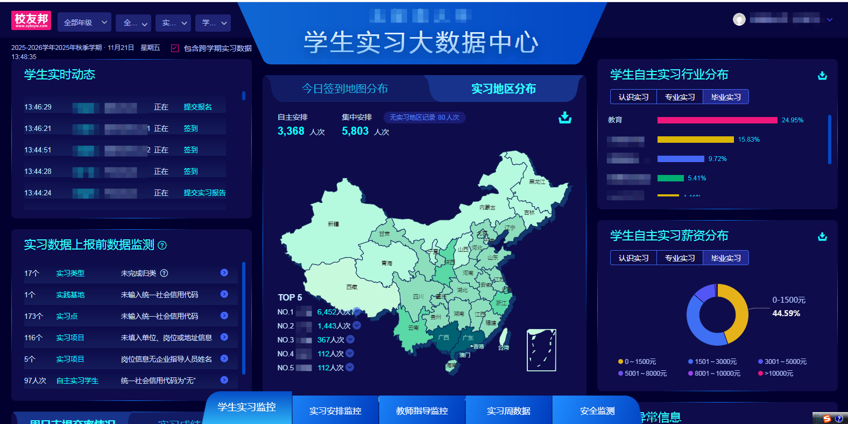
6、从数据中心，点击实习数据监控
学生的实时数据：可重点关注实习数据上报前数据监测进行数据的完善，以及查看学生异常数据，及时了解到学生的特殊情况；
实习安排监控：图形化展示实习占比、学院的参与情况、学院使用基地和接纳情况；
教师指导监控：图形化展示教师活跃度排名及每位老师指导学生的进展和情况；
实习周数据：按周统计各学院、专业、班级实习课程的周数据；
安全监测：全景安全监测，落实学生实习全程保障；

Slide 18
7、更多功能
7.1 PICC实习生意外伤害保险
“PICC实习生意外伤害保险”由中国人民保险公司（PICC)承保。主要优势：
1、线上投保操作便捷，数据收集、汇总全面准确；
2、保险套餐灵活多样，适用于1-2周的认知实习、1-2个月的专业实习、3个月 或以上的毕业实习和风险系数高的高危行业套餐等；
3、保费低、保额高，性价比超高；
4、保障全面，投保、出险适用于全国范围，包括意外伤害保险、附加急性病身故保险、交通工具乘客意外伤害保险等（详见下页）；
注意事项：当天可以购买最早次日起保的订单，建议尽量提前下单。
操作说明：鼠标双击右侧文件图片打开操作流程→

Slide 19
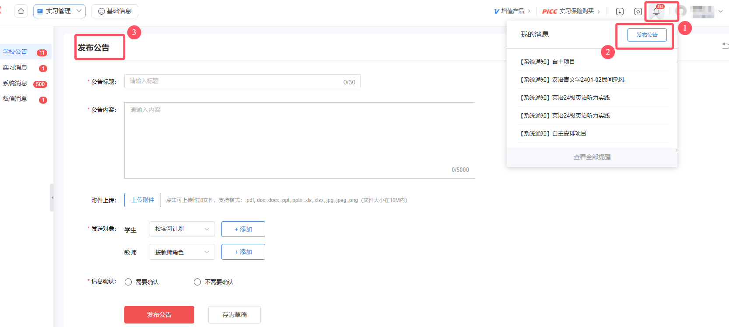
7.2、通知公告
① 从右侧铃铛图标点击；
② 点击发布公告；
③ 填写公告内容，选择发送对象，发布公告

Slide 20
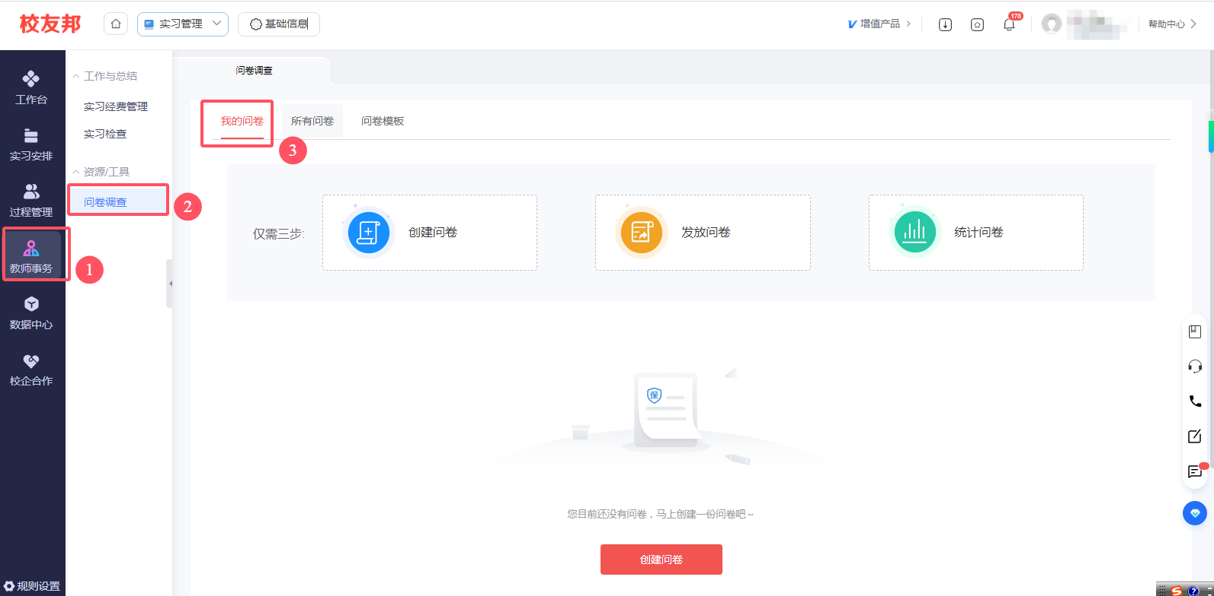
7.3、问卷调查
截图
从教师事务；
点击问卷调查；
选择我的问题卷，根据需要创建问卷内容，提交；提交后不得修改；
问卷调查；

Slide 21

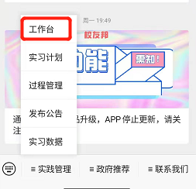
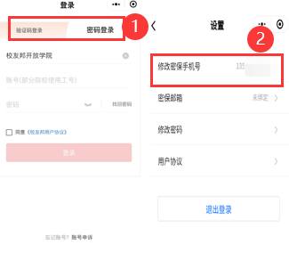
8、1微信小程序-登录
微信扫描下方二维码关注校友邦教师端公众号，点击实践管理，工作台，进入登录界面
输入学校、账号、密码进行登录或使用验证码登录；
从在下方我的，设置里可以退出登录，切换账号或修改密码等；
=

Slide 22
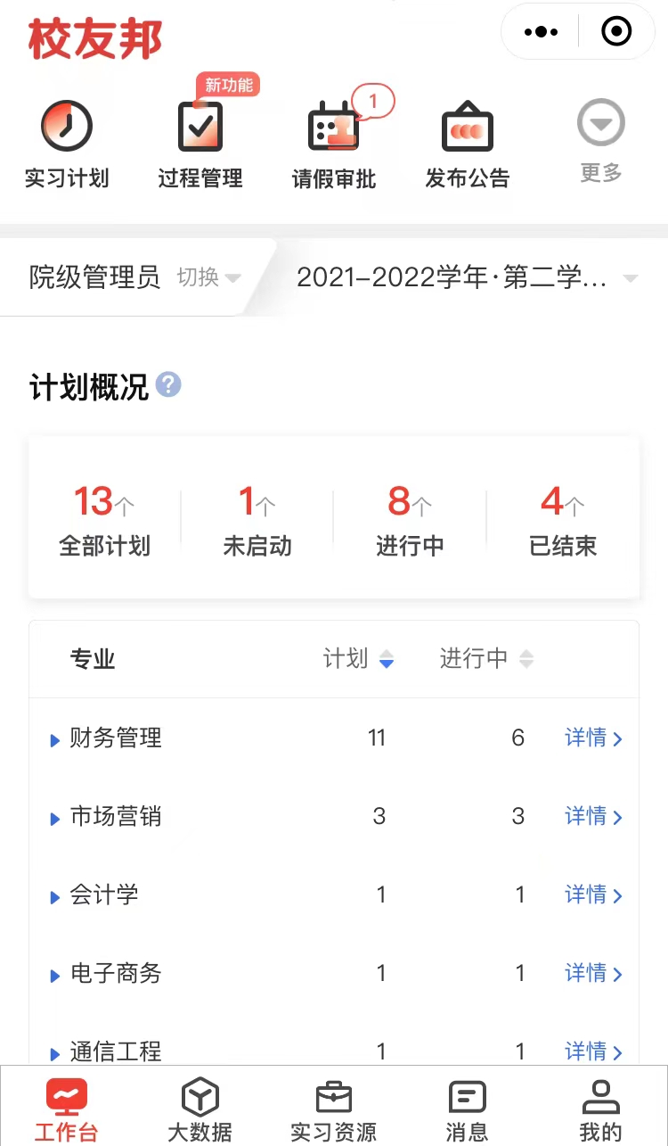
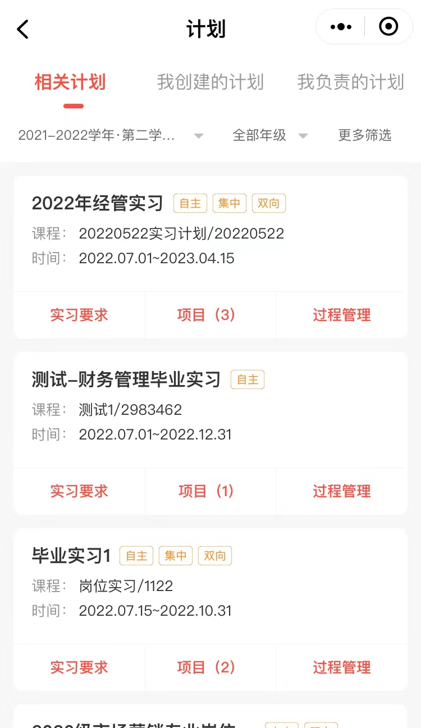
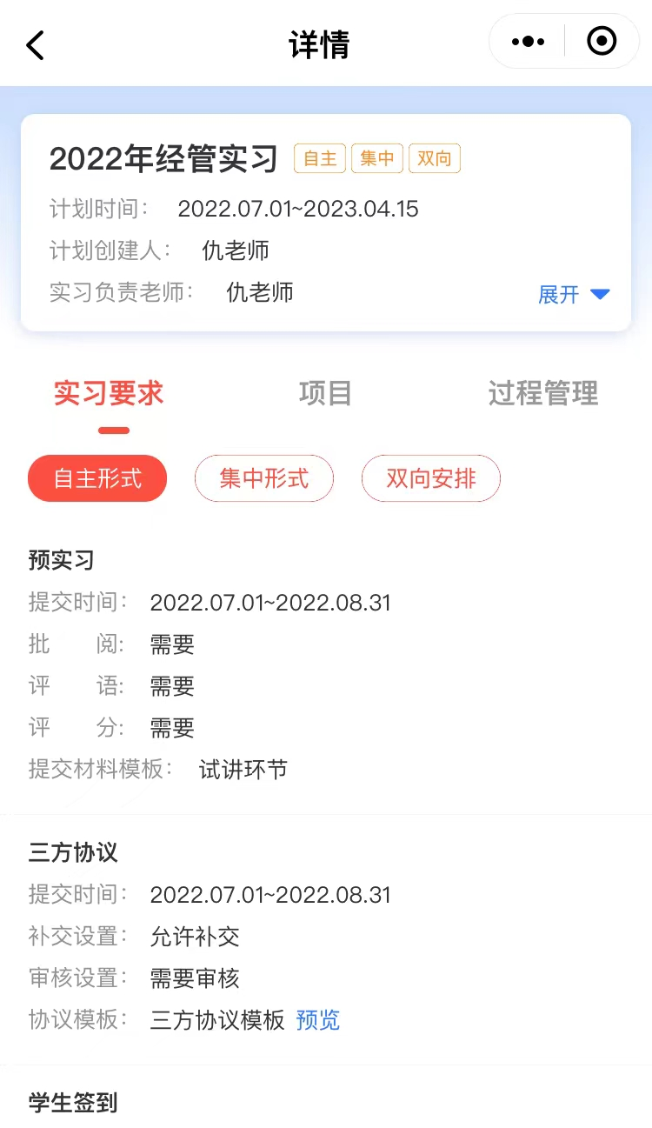
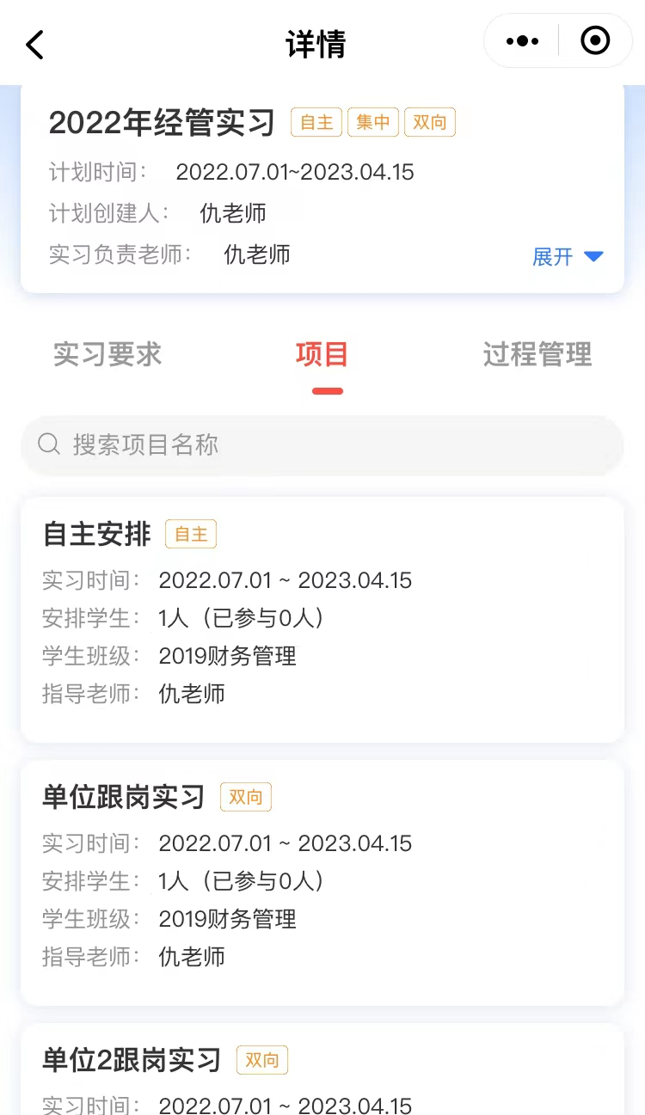
8、2 角色切换
可切换为管理员，查看学院计划概况

Slide 23
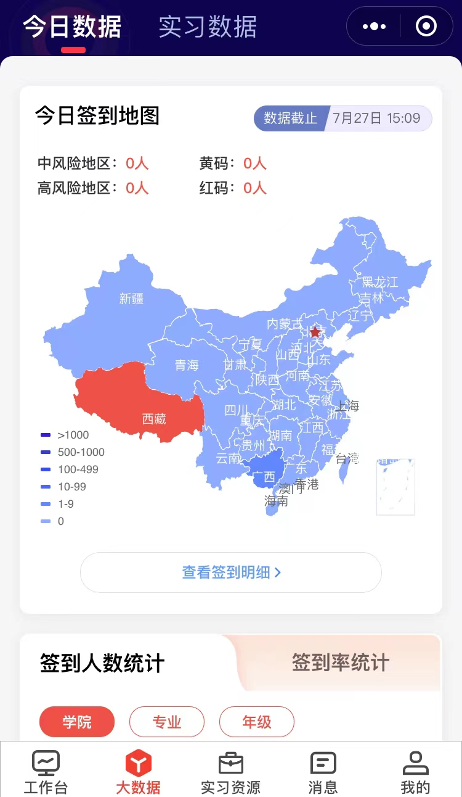
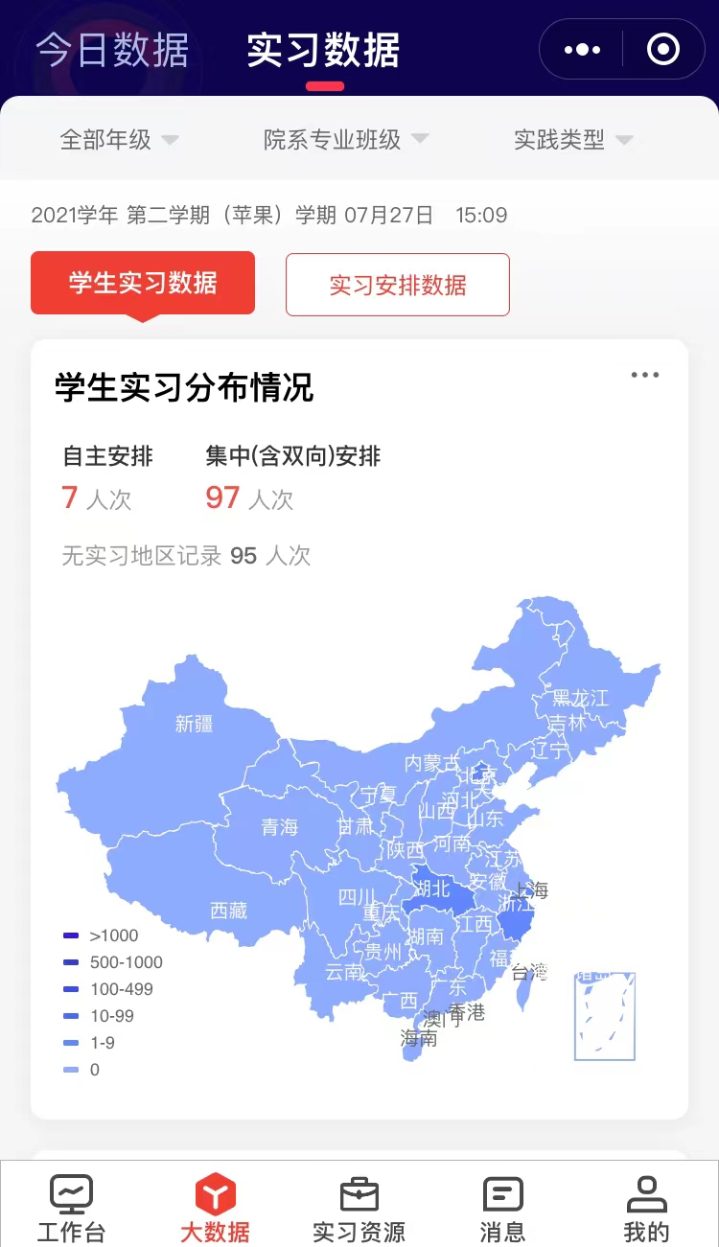
8、3小程序-大数据
① 为增值业务“实时监控数据”在小程序端的显示（网页端为数据监控大屏）；
② 可在移动端随时查看实时数据和相关统计数据；

Slide 24
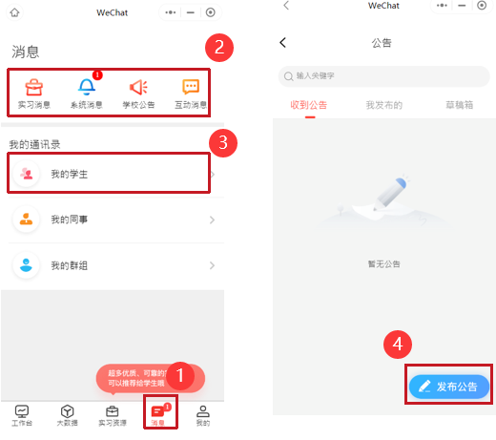
8、4 小程序-消息
从小程序，右下角，点击消息；
可选择查看实习消息、系统消息、学校公告、互动消息等；
点击“我的学生”，可与学生发送信息；
点击“学校公告”，可发布公告

Slide 25
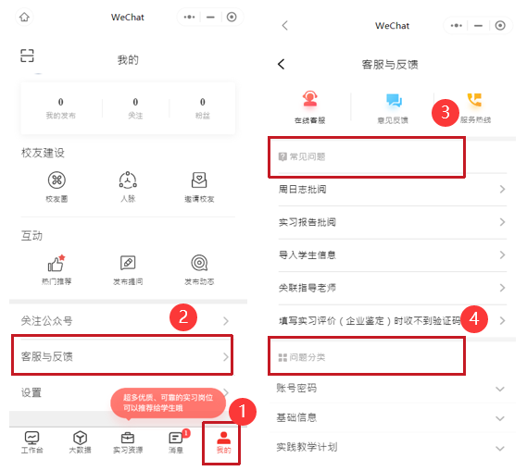
8、5 小程序-我的-客服与反馈
① 从小程序，右下角，点击我的；
② 选择客服与反馈；
③ 可查看常见问题；
④ 也可按问题分类查找自助解决；

Slide 26
谢谢观看
客服电话：0579-82722068
www.xybsyw.com

